Slide 1
Programación orientada a objetos
Capítulo 2
Comprender las definiciones de clase

Slide 2
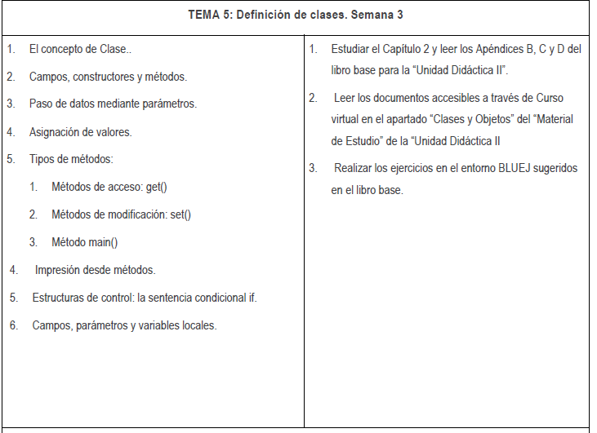

Slide 3
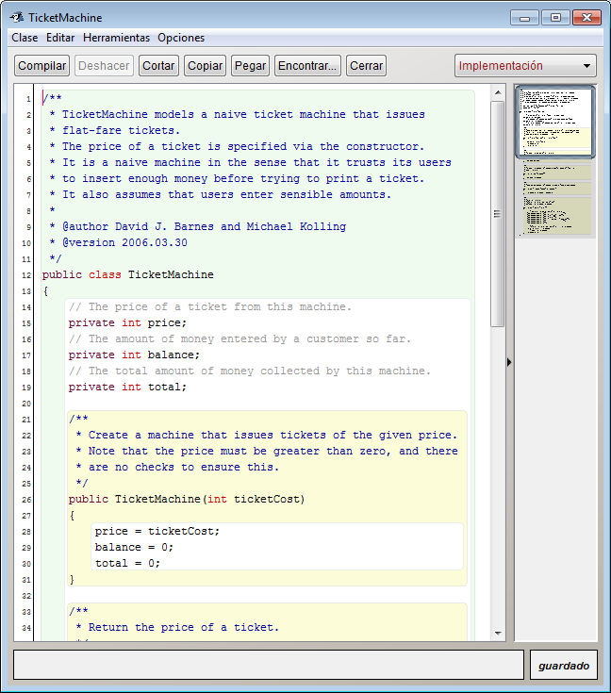
2.1 Máquina expendedora
Los clientes insertan el dinero y la máquina imprime billete
Lleva el control del dinero acumulado

Slide 4
2.2 Examinar la definición de clase
Ver código furente del ejemplo MaquinaDeBoletos (naive-ticket-machine)
2.4 Campos, constructores y métodos
Los campos almacenan los datos para que cada objeto los use
Los constructores permiten que cada objeto se configuren adecuadamente cuando es creado. Inicialización del objeto
Los métodos implementan el comportamiento de los objetos

Slide 5
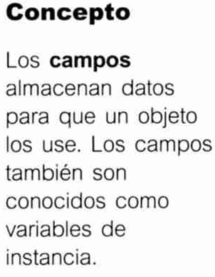
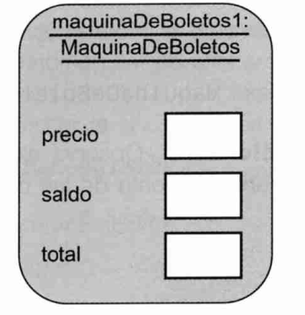
2.4.1 Campos

Slide 6
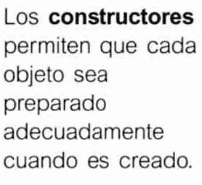
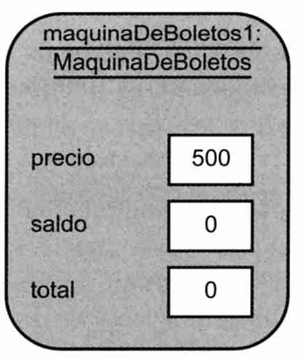
2.4.2 Constructores

Slide 7
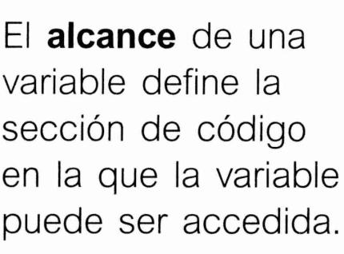
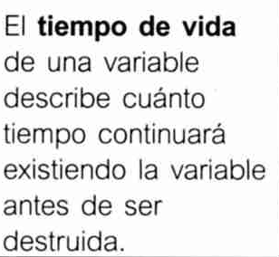
2.5 Pasar datos mediante parámetros
Los constructores y los métodos reciben valores mediante los parámetros

Slide 8
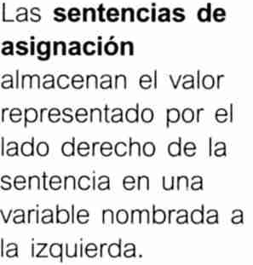
2.6 Asignación

Slide 9
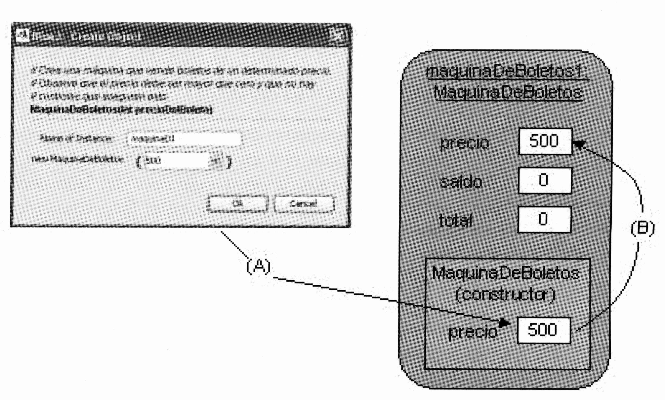

Slide 10
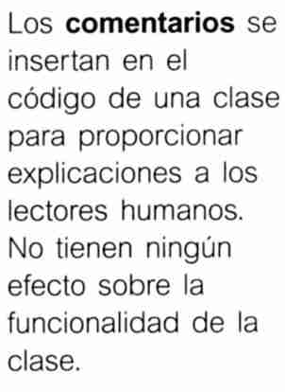
Comentarios

Slide 11
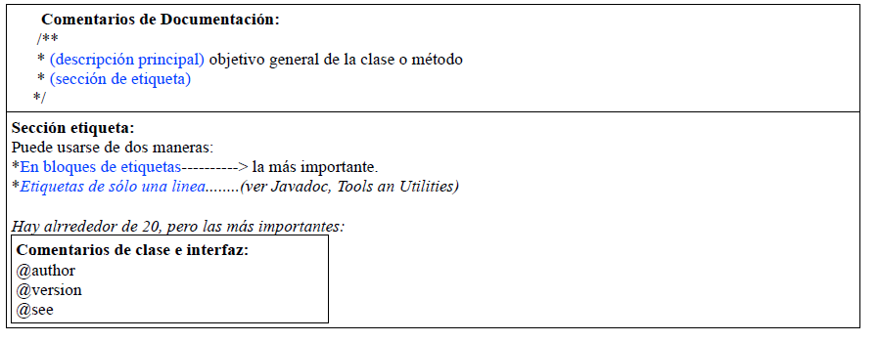
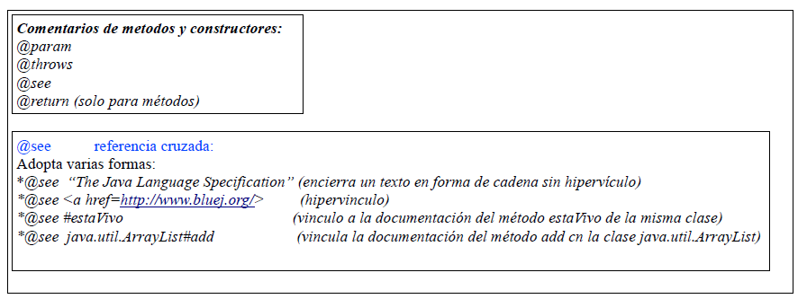

Slide 12
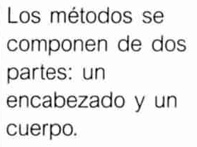
2.7 Métodos de acceso
Los métodos implementan el comportamiento de los objetos

Slide 13
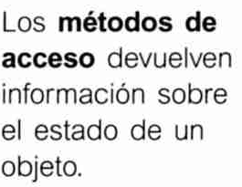

Slide 14
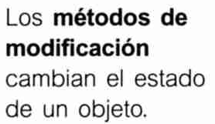
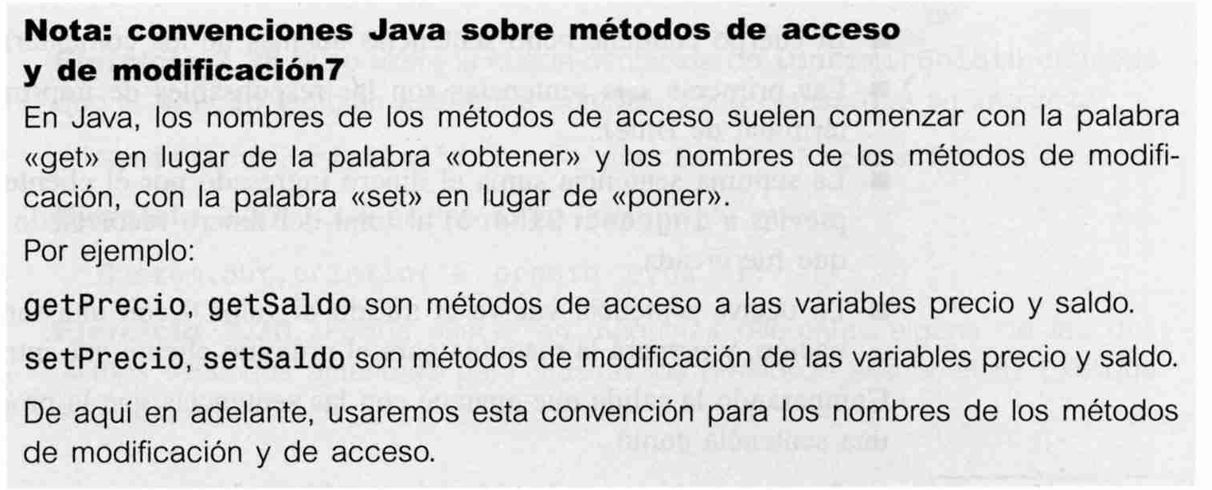
2.8 Métodos selectores y mutadores

Slide 15
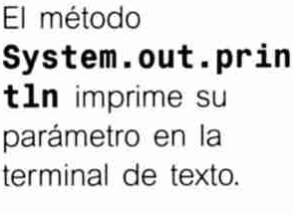
2.9 Imprimir desde métodos

Slide 16
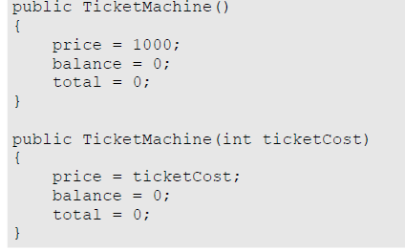
Ejercicio 2.42

Slide 17
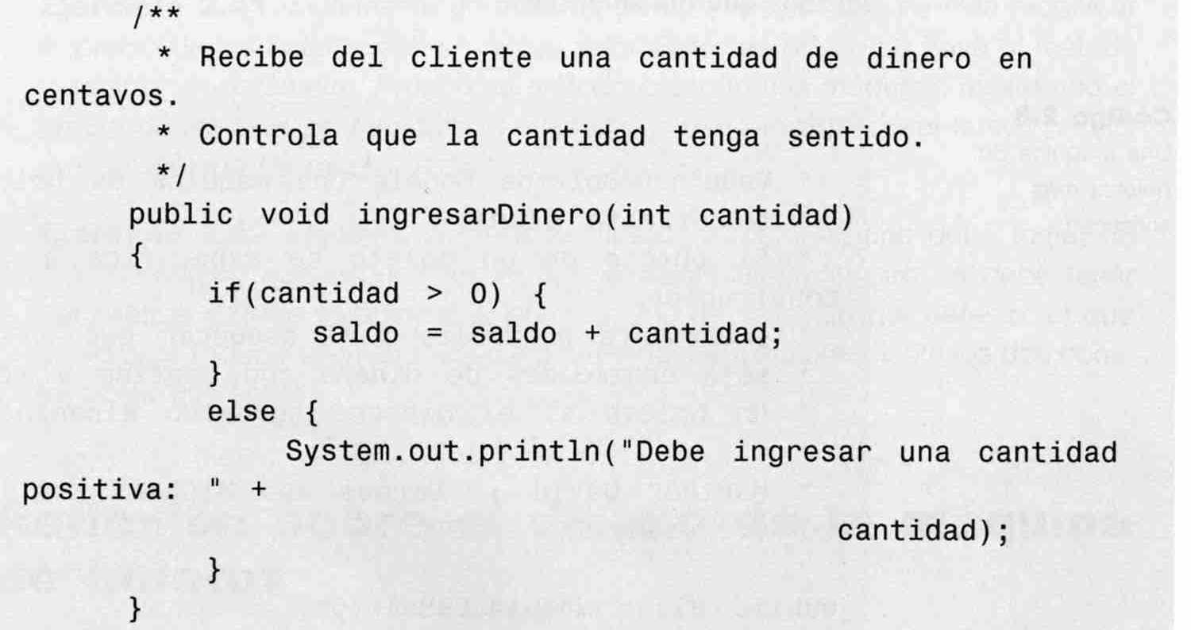
2.12 Máquina mejorada
Ver código de Better-ticket-machine

Slide 18
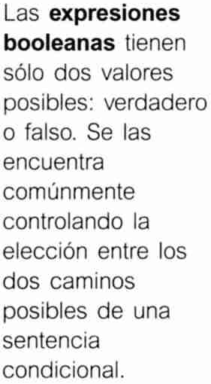
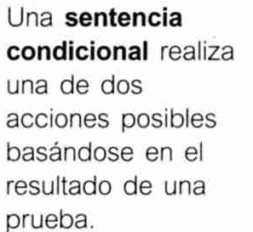
2.13 Sentencia condicional

Slide 19
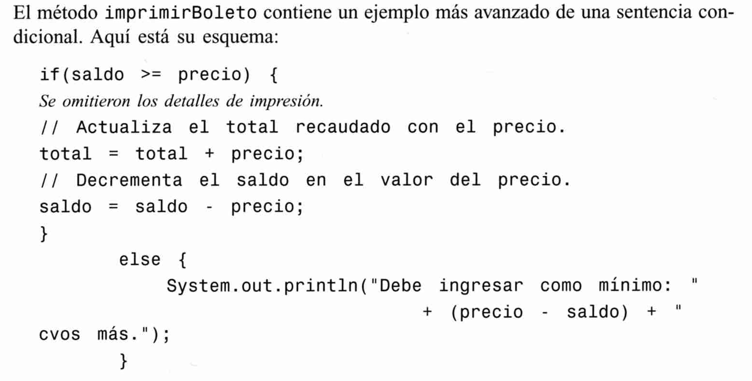
2.14 Ejemplo avanzado de sentencia condicional

Slide 20
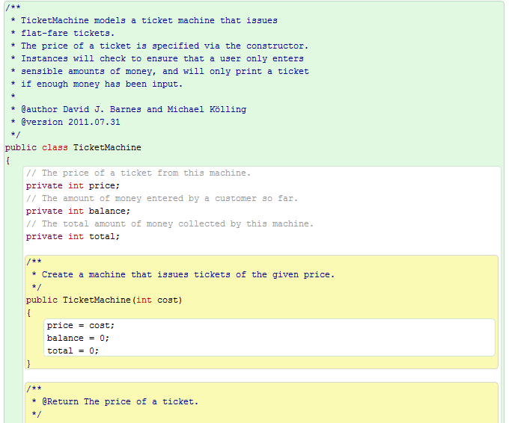
2.15 Representación visual del ámbito

Slide 21
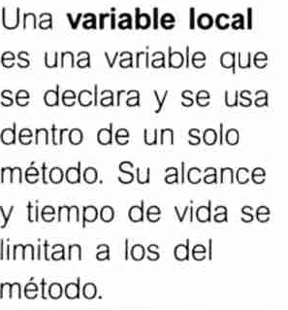
2.16 Variables locales

Slide 22
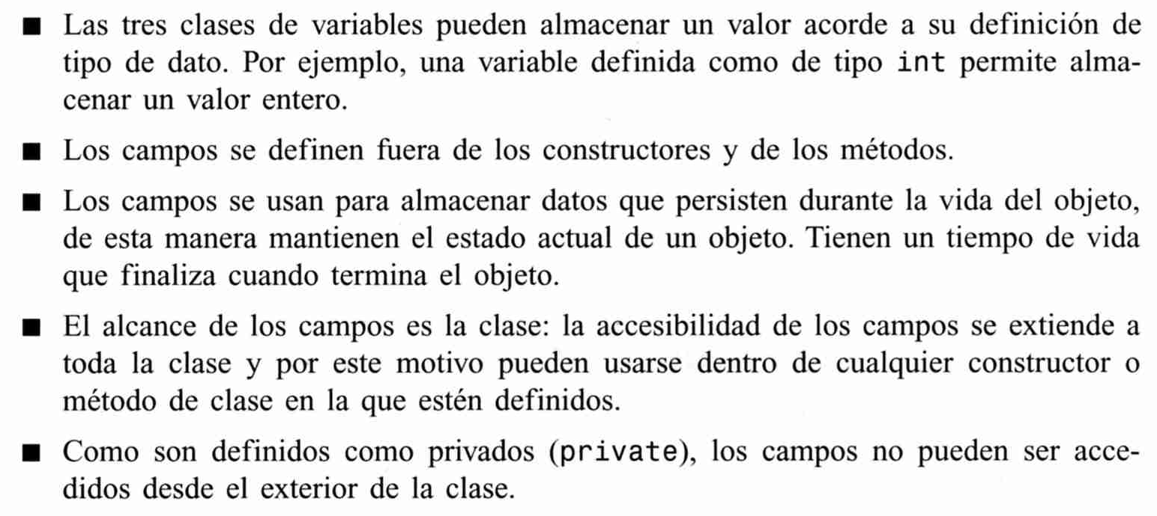
2.17 Campos, parámetros y variables locales

Slide 23
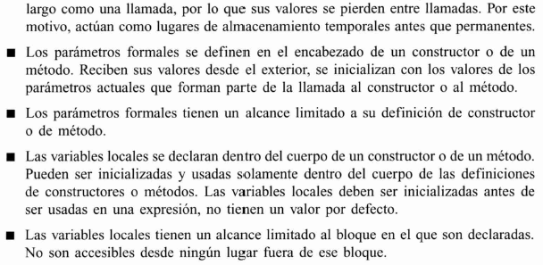
Campos, parámetros y variables locales

Slide 24
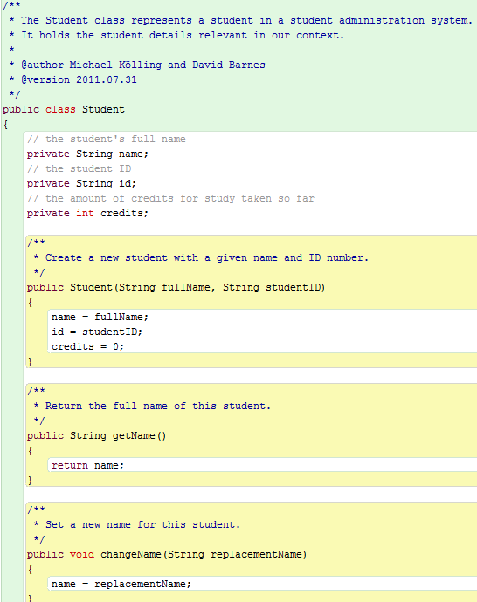
2.20 Revisión de lab-classes
Ver código de lab-classes (tema 01)

Slide 25
2.21 Invocación de métodos
/**
* Return the login name of this student. The login name is a combination
* of the first four characters of the student's name and the first three
* characters of the student's ID number.
*/
public String getLoginName()
{
return name.substring(0,4) + id.substring(0,3);
}

Slide 26
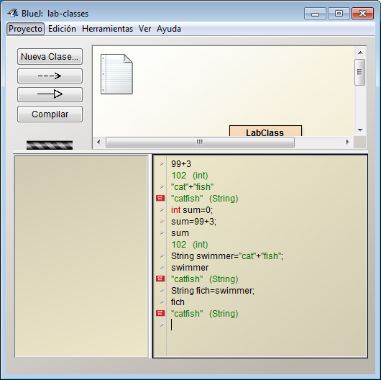
2.22 Experimentación con expresiones: Code Pad

Slide 27
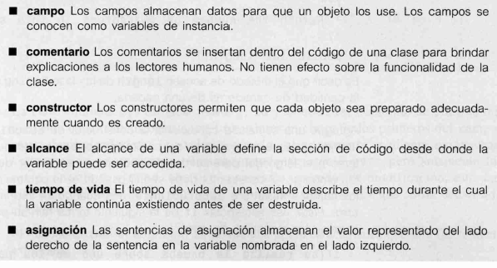
Resumen de conceptos

Slide 28
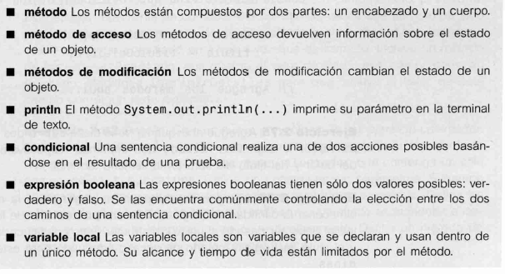
Resumen de conceptos

